Slide 2
Xây dựng hệ thống mạng xã hội tìm kiếm việc làm

Slide 3

Xây dựng hệ thống mạng xã hội tìm kiếm việc làm
Họ và tên: Nguyễn Đức Thành
MSSV: 20183991

Slide 4
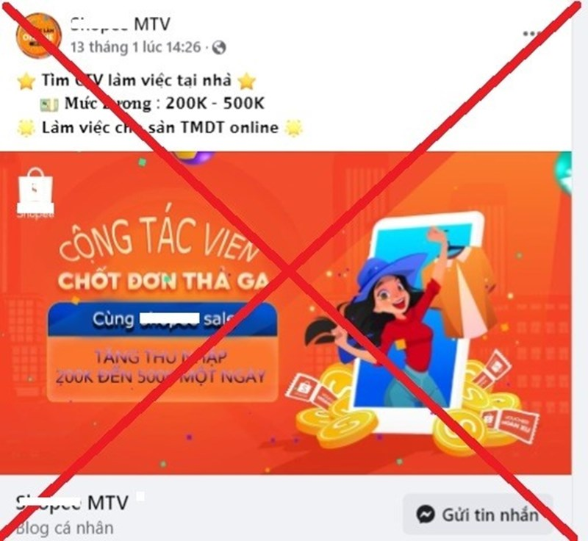

Mục đích của đề tài
Tạo ra môi trường giao tiếp tin cậy, lành mạnh, hiệu quả giữa người lao động (tìm việc) và nhà tuyển dụng

Slide 5
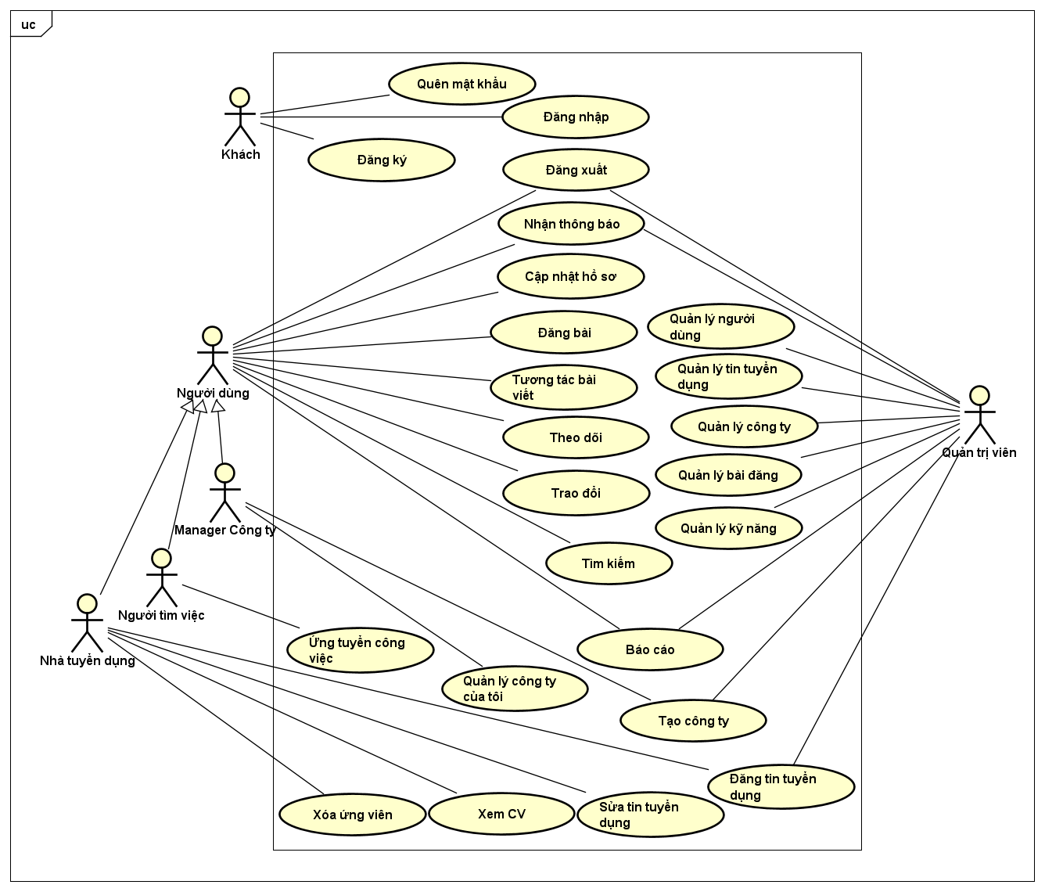
Usecase tổng quan

Slide 6





Mô hình và công nghệ
Server
JWT
Client

Slide 7
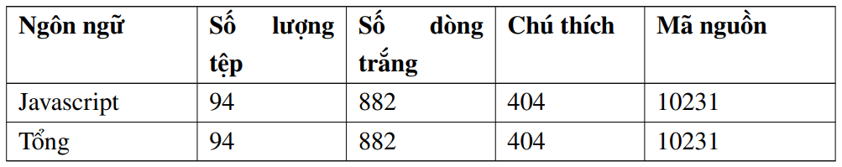
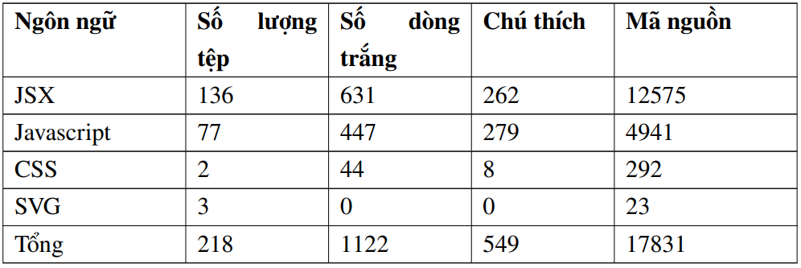
Thống kê (sử dụng thư viện cloc)
Server
Client

Slide 8
Demo chương trình

Slide 9
Xin cám ơn đã lắng nghe

